Slide 1

UBND PHƯỜNG HƯNG ĐẠO
TRƯỜNG TIỂU HỌC ĐA PHÚC
Môn : Tự nhiên và xã hội
Bài 23: Chăm sóc và bảo vệ cơ quan thần kinh
(tiết 1)
Giáo viên thực hiện: Đào Thị Nhung

Slide 2
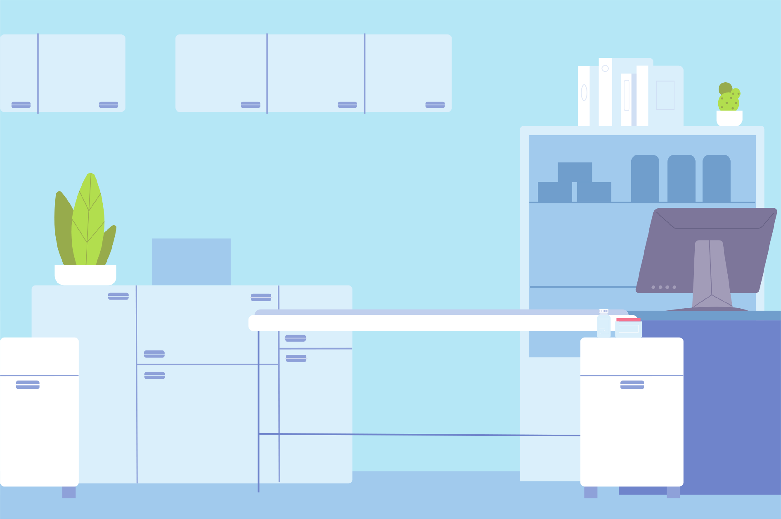
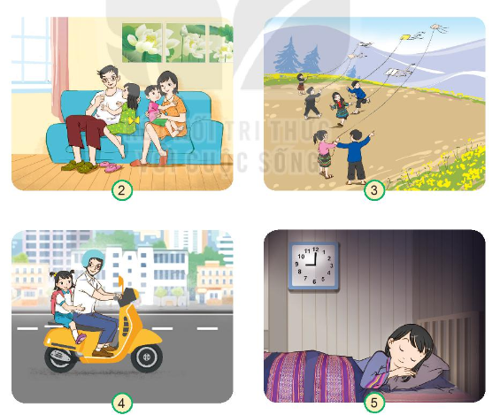
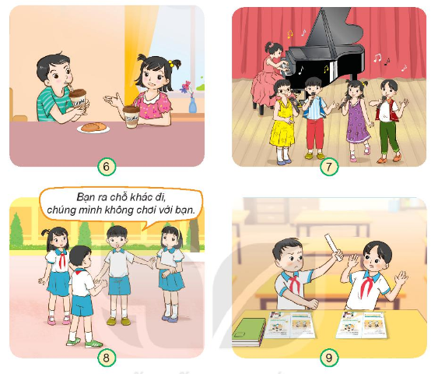
1. Quan sát hình vẽ và cho biết việc làm nào có lợi hay có hại cho cơ quan thần kinh. Vì sao?

Slide 3


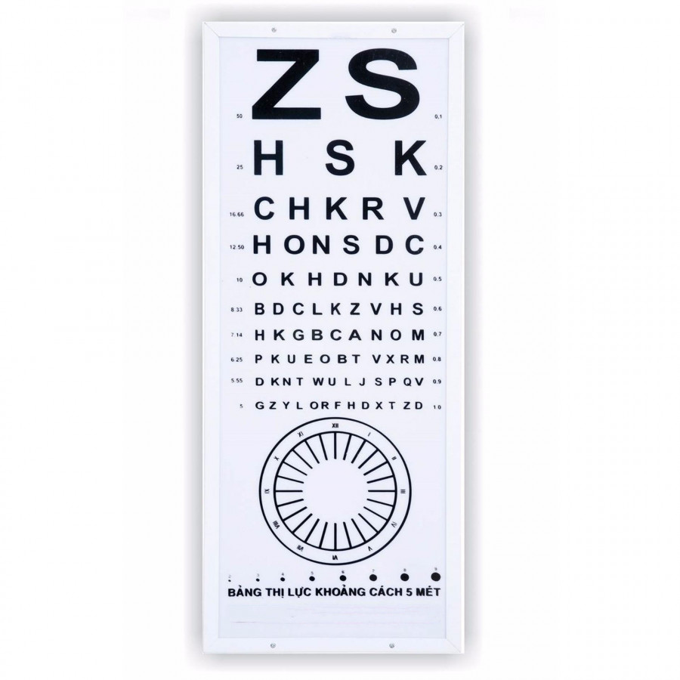
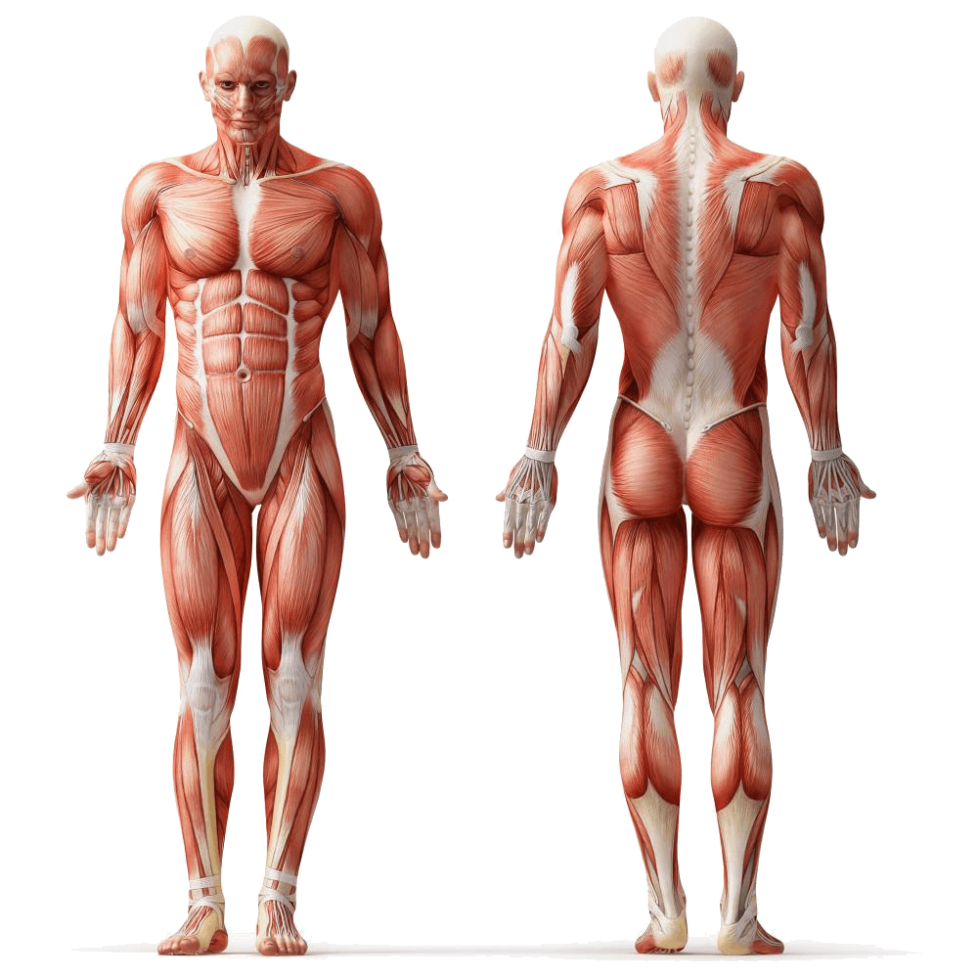
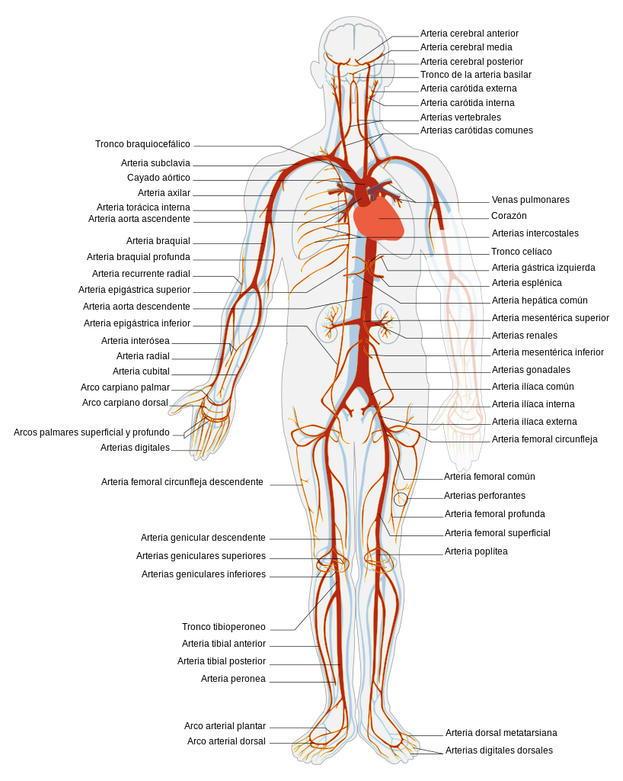
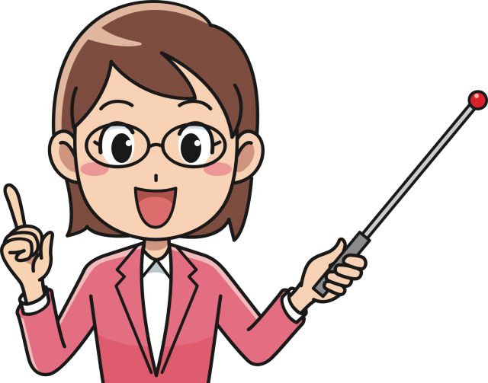
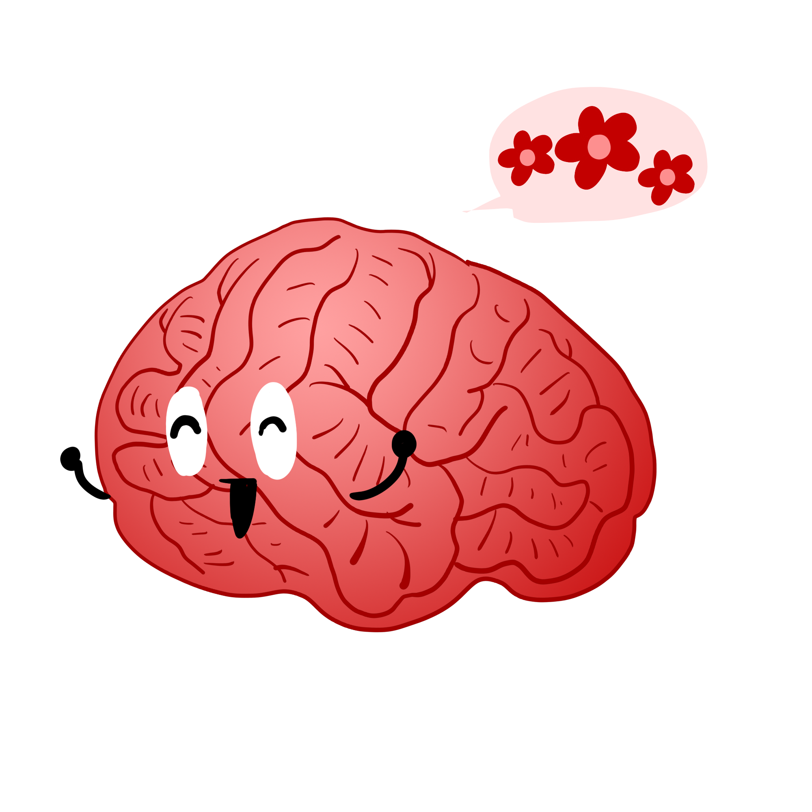

Những việc làm có lợi cho cơ quan thần kinh sẽ giúp cho hệ thần kinh luôn mạnh khỏe, suy nghĩ tích cực, lạc quan.
Nhưng nếu chúng ta không biết cách chăm sóc cơ quan thần kinh dẫn đến nhiều loại bệnh phổ biến như đau đầu, bạn não, đột quỵ…
Vì thế chúng ta cần tránh những việc làm ảnh hưởng đến sức khỏe của các cơ quan thần kinh

Slide 4
Mối quan hệ với gia đình hoặc bạn bè có ảnh hưởng tốt hoặc xấu đến trạng thái cảm xúc (hoặc sức khỏe tinh thần) của mỗi chúng ta.
Chúng ta hãy tăng cường những hoạt động vui chơi bên gia đình, người thân để tinh thần chúng ta luôn lạc quan, vui tươi.
Cần tránh những hoạt động ảnh hưởng đến hệ thần kinh như ngủ muộn, chơi điện tử nhiều,... sẽ làm cơ quan thần kinh bị căng thẳng, mệt mỏi.

